Slide 1
SkillUp IT Academy
Платформа дополнительного профессионального
Образования (ДПО) в сфере IT
Выполнил:
Захра Дарабзадех
2025

Slide 2
Анализ рынка
Объем рынка ДПО: | ₽52 млрд (2024 г.). Рост: +19,6% за год.
Потенциал рынка: | Потенциальная емкость: > ₽150 млрд (в 3 раза выше текущего объема).
Ключевой спрос: | IT-направления (программирование/дизайн) — 36% всей выручки ДПО.
Общий тренд: | Аудитория онлайн-обучения выросла с 3,1 млн до 8,1 млн человек за 5 лет.

Slide 3
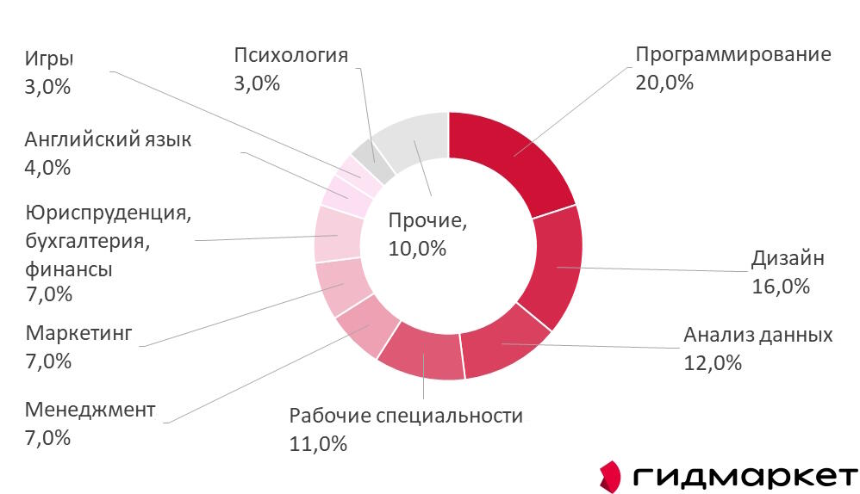
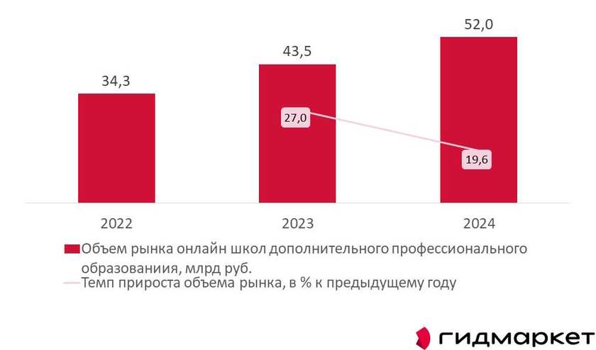
Анализ рынка
Источники: www.tadviser.ru

Slide 4
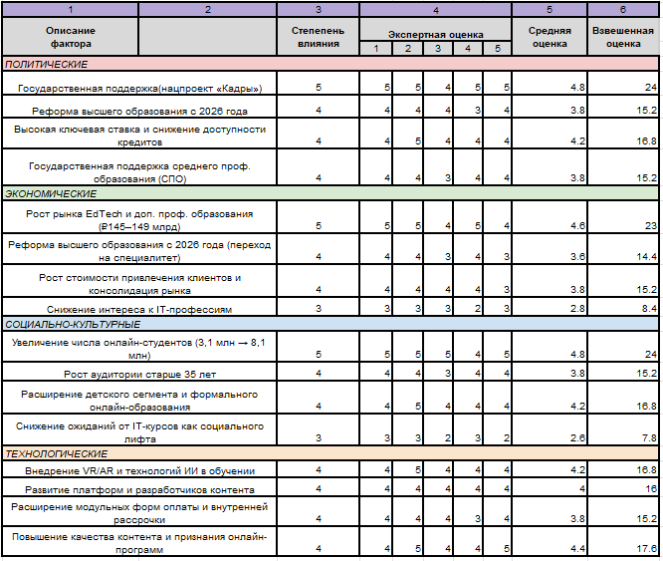
PEST-анализ

Slide 5
Решение и Стратегия
Проблема (Вызов): | Решение:
Финансовый барьер (низкая доступность кредитов) | Введение внутренней рассрочки и модульной оплаты — снижение зависимости от банков и повышение доступности курсов.
Падение интереса к IT-направлениям | Сфокусироваться на корпоративном сегменте (B2B) и программах повышения квалификации — спрос здесь остаётся стабильным.
Консолидация рынка и рост конкуренции | Повышение уникальности обучения за счёт использования ИИ для персонализации и улучшения качества контента.

Slide 6
Вывод Проекта
1.Потенциал: Рынок IT-ДПО обладает потенциалом ₽150 млрд; наш фокус на IT-сфере (20% рынка) является наиболее стратегичным.
2.Главный Риск: Высокая ключевая ставка обвалила одобрение рассрочки до 20%, что является критической угрозой для нашей выручки.
3.Драйвер Роста: Ключевая возможность — использование Нацпроекта «Кадры» для привлечения государственного спроса и финансирования.
4.Стратегия: Успех зависит от введения своей внутренней рассрочки и становления партнером государства по переподготовке IT-специалистов.

